Slide 1
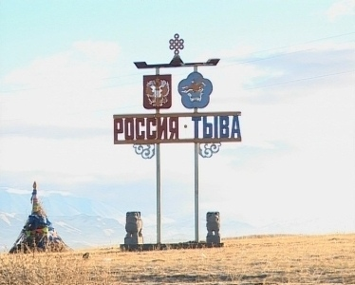
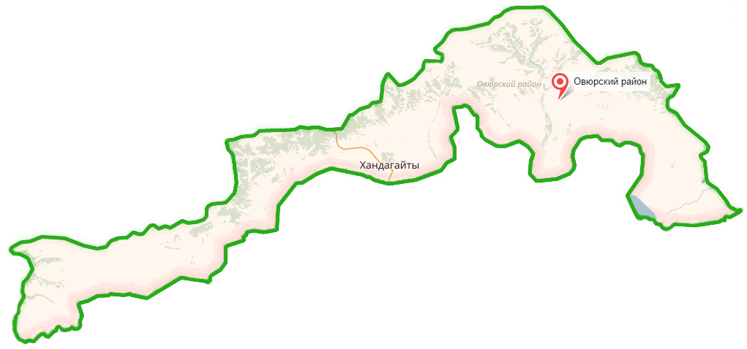
Овюрский кожуун Республики Тыва
БЮДЖЕТ ДЛЯ ГРАЖДАН
К БЮДЖЕТУ МУНИЦИПАЛЬНОГО РАЙОНА
«ОВЮРСКИЙ КОЖУУН РЕСПУБЛИКИ ТЫВА»
НА 2021 ГОД И НА ПЛАНОВЫЙ ПЕРИОД 2022-2023 ГОДОВ
с. Хандагайты, 2020г.

Slide 2
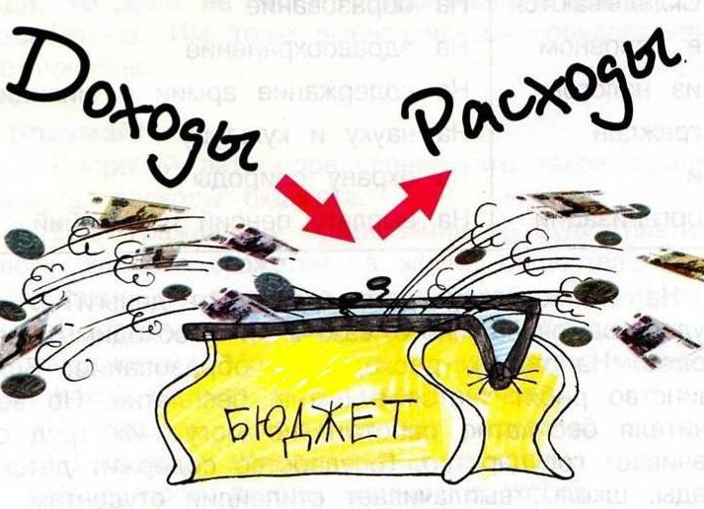
Основные термины и понятия
БЮДЖЕТ-это план доходов и расходов на определенный период
ДОХОДЫ БЮДЖЕТА–поступающие в бюджет денежные средства
РАСХОДЫ БЮДЖЕТА–выплачиваемые из бюджета денежные средства
ДОТАЦИИ–средства, предоставляемые одним бюджетом бюджетной системы РФ другому бюджету на безвозмездной и безвозвратной основе без указаний конкретных целей использования
СУБВЕНЦИИ-средства, предоставляемые одним бюджетом бюджетной системы РФ другому бюджету на безвозмездной и безвозвратной основе на финансирование делегированных другим публично-правовым образованиям полномочий
СУБСИДИИ-средства, предоставляемые одним бюджетом бюджетной системы РФ другому бюджету на безвозмездной и безвозвратной основе на условиях долевого софинансирования расходов других бюджетов
ПРОФИЦИТ БЮДЖЕТА –превышение доходов бюджета над его расходами
ДЕФИЦИТ БЮДЖЕТА-превышение расходов бюджета над его доходами
ИСТОЧНИКИ ФИНАНСИРОВАНИЯ ДЕФИЦИТА БЮДЖЕТА –средства привлекаемые в бюджет для покрытия дефицита бюджета(кредиты банков, кредиты от других уровней бюджета, иные источники)
МЕЖБЮДЖЕТНЫЕ ТРАНСФЕРТЫ–денежные средства, перечисляемые из одного бюджета бюджетной системы РФ другому бюджету

Slide 3
ФОРМИРОВАНИЕ ПРОЕКТА БЮДЖЕТА НА 2021 ГОД
Посланием Президента Российской Федерации ФедеральномуСобранию Российской Федерации от 1 марта 2018 года
Бюджет на 2021 год и на плановый период 2022 и 2023 годов
Посланием Главы Республики Тыва Верховному Хуралу (парламенту) Республики Тыва от 12 декабря 2017 года
Указом Президента Российской Федерации от 7 мая 2018 года №204 «О национальных целях и стратегических задачах развития Российской Федерации на период до 2024 года»;
Прогнозом социально-экономического развития Овюрского кожууна Республики Тыва на 2021 и на плановый период 2022 и 2023 годы
Основные направления бюджетной политики и основные направления налоговой политики Овюрского кожууна Республики Тыва на 2021 год и на плановый период 2022 и 2023 годы
Решения Хурала представителей муниципального района «Овюрский кожуун Республики Тыва» от 31 марта 2015г № 225 «Об утверждении Положения о бюджетном процессе муниципального района "Овюрский кожуун Республики Тыва»
Муниципальные программы Овюрского кожууна
Подготовка проекта Решения осуществлялась на основе «консервативного» («базового») варианта прогноза социально-экономического развития муниципального района «Овюрский кожуун» Республики Тыва на 2021 год и на плановый период до 2025 года.

Slide 4
СТАДИИ БЮДЖЕТА
Составление проекта бюджета
Рассмотрение и утверждение бюджета
Исполнение бюджета
Внешняя проверка, рассмотрение и утверждение отчетности
Муниципальный финансовый контроль
Правовое регулирование вопросов, положенных в основу формирования проекта Решения Хурала представителей муниципального района «Овюрский кожуун Республики Тыва» «О бюджете муниципального района «Овюрский кожуун»Республики Тыва на 2021 год и на плановый период 2022 и 2023годов»
Проект подготовлен в соответствии с требованиями Бюджетного кодекса Российской Федерации (далее – Бюджетный кодекс) и положения «О бюджетном процессе муниципального района «Овюрский кожуун Республики Тыва», утвержденного решением Хурала представителей Овюрского кожууна от 31 марта 2015г № 225. (далее – положение о бюджетном процессе).

Slide 5
Основные параметры прогноза социально-экономического развития Овюрского кожууна Республики Тывана 2021 г. и на плановый период 2022 и 2023 годов
тыс. рублях
Показатели | Годы
Объем отгруженных товаров добывающих, обрабатывающих производств и производства, распределения электроэнергии, газа и воды, тыс.руб. | 2021 | 13800
 | 2022 | 14000
 | 2023 | 14196
Объем продукции сельского хозяйства, млн.руб. | 2021 | 364091
 | 2022 | 375014
 | 2023 | 390014
Объем ввода жил Объем ввода жилья, кв.м.ья, кв.м. | 2021 | 1600
 | 2022 | 1800
 | 2023 | 1950
Фонд заработной платы, тыс.руб. | 2021 | 474608
 | 2022 | 500003
 | 2023 | 523371
Среднесписочная численность работников на предприятиях малого и среднего предпринимательства, чел. | 2021 | 184
 | 2022 | 197
 | 2023 | 209
Численность безработных граждан, в органах службы занятости, чел. | 2021 | 234
 | 2022 | 117
 | 2023 | 98

Slide 6
Основные характеристики консолидированного бюджета
Овюрского кожууна Республики Тыва на 2021 год и на плановый период 2022 и 2023 годы
тыс. рублях
Наименование | 2020 год (уточ. план) | 2021 год (прогноз) | 2022 год (прогноз) | 2023 год (прогноз)
Доходы | 620926 | 562765,8 | 549383,5 | 548842,5
Расходы | 621196,2 | 562765,8 | 549383,5 | 548842,5
Дефицит (-), | -270,2 | 0 | 0 | 0
профицит (+)
2022
2023

Slide 7
Основные характеристики кожуунного бюджета муниципального района Овюрский кожуун Республики Тыва
на 2021 год и на плановый период 2022 и 2023 годов
тыс. рублях
Наименование | 2020 год | 2021 год (прогноз) | 2022 год (прогноз) | 2023 год (прогноз)
 | (уточ. план)
Доходы | 618917 | 560466,8 | 547142,5 | 546500,5
Расходы | 619105,9 | 560466,8 | 547142,5 | 546500,5
Дефицит (-), | -188,9 | 0 | 0 | 0
профицит (+)
2021
2022

Slide 8
Основные характеристики доходов консолидированного бюджета Овюрского кожууна Республики Тыва на 2021 год и на плановый период 2022 и 2023 годы
тыс. рублях
Показатели | 2019 | 2020 | 2021 | 2022 | 2023
 | отчет | оценка | прогноз | прогноз | прогноз
Консолидированный бюджет | 494155,1 | 620926,0 | 562765,8 | 549383,5 | 548842,5
Темп роста (снижения) к уровню предыдущего года, % |  | 126 | 91 | 98 | 100
Кожуунный бюджет | 491365,2 | 617787,0 | 559776,8 | 546295,5 | 545669,5
в т.ч. дорожный фонд | 974,6 | 1076 | 1010 | 1043 | 1108
Бюджеты поселений | 2789,9 | 3139 | 2989 | 3088 | 3173
Сформированные в соответствии с параметрами прогноза социально-экономического развития и законодательно установленными «бюджетными правилами» основные характеристики проектов консолидированного и муниципального бюджетов на 2021 год и на плановые периоды 2022-2023 годы обеспечивают исполнение действующих и принимаемых расходных обязательств

Slide 9
Прогноз поступления налоговых и неналоговых доходов консолидированного бюджета в 2021 году и на плановый период 2022-2023 гг.
 | 2020 г | 2021 г | Коэф. Роста 2021г к 2020г | 2022 г | Коэф. Роста 2022г к 2021г | 2023 г | Коэф. Роста 2023г к 2022г
НАЛОГОВЫЕ И НЕНАЛОГОВЫЕ ДОХОДЫ | 38444 | 40052 | 1,04 | 41439 | 1,03 | 42643 | 1,02
НАЛОГОВЫЕ ДОХОДЫ | 35800 | 37527 | 1,04 | 38444 | 1,02 | 40197 | 1,04
Налог на доходы физических лиц | 28618 | 29666 | 1,03 | 30704 | 1,03 | 31779 | 1,03
НАЛОГИ НА ТОВАРЫ (РАБОТЫ, УСЛУГИ), РЕАЛИЗУЕМЫЕ НА ТЕРРИТОРИИ РОССИЙСКОЙ ФЕДЕРАЦИИ | 1076 | 1010 | 0,93 | 1043 | 1,03 | 1108 | 1,06
Акцизы по подакцизным товарам (продукции), производимым на территории Российской Федерации | 1076 | 1010 | 0,93 | 1043 | 1,03 | 1108 | 1,06
НАЛОГИ НА СОВОКУПНЫЙ ДОХОД | 989 | 2847 | 2,87 | 2989 | 1,04 | 3147 | 1,05
Единый налог на вмененный доход для отдельных видов деятельности | 615
Единый сельскохозяйственный налог | 274 | 220 | 0,80 | 233 | 1,05 | 244 | 1,04
Налог, взимаемый в связи с применением патентной системы налогообложения | 100 | 450 | 4,5 | 509 | 1,13 | 539 | 1,05
Упрощенная система налогообложения |  | 2177 |  | 2247 | 1,03 | 2364 | 1,05
НАЛОГИ НА ИМУЩЕСТВО | 4217 | 3088 | 0,73 | 3183 | 1,03 | 3213 | 1,00
Налог на имущество организаций | 2600 | 1632 | 0,62 | 1681 | 1,03 | 1681 | 1,0
Налог на имущество с физических лиц | 597 | 410 | 0,68 | 445 | 1,08 | 469 | 1,05
Земельный налог | 1020 | 1046 | 1,03 | 1057 | 1,01 | 1063 | 1,00
ГОСУДАРСТВЕННАЯ ПОШЛИНА | 900 | 916 | 1,01 | 925 | 1,00 | 950 | 1,02
НЕНАЛОГОВЫЕ ДОХОДЫ | 2644 | 2525 | 0,95 | 2595 | 1,02 | 2446 | 0,94
ДОХОДЫ ОТ ИСПОЛЬЗОВАНИЯ ИМУЩЕСТВА, НАХОДЯЩЕГОСЯ ГОСУДАРСТВЕНОЙ И МУНИЦИПАЛЬНОЙ СОБСТВЕННОСТИ | 1050 | 1050 | 1,00 | 1082 | 1,03 | 1114 | 1,02
Аренда земли | 450 | 450 | 1,00 | 464 | 1,03 | 477 | 1,03
Аренда имущества | 600 | 600 | 1,00 | 618 | 1,03 | 637 | 1,03
ДОХОДЫ ОТ ПРОДАЖИ МАТЕРИАЛЬНЫХ И НЕМАТЕРИАЛЬНЫХ АКТИВОВ | 150 | 160 | 1,06 | 165 | 1,03 | 173 | 1,05
Продажа земельных участков | 150 | 160 | 1,06 | 165 | 1,03 | 173 | 1,05
ПЛАТЕЖИ ПРИ ПОЛЬЗОВАНИИ ПРИРОДНЫМИ РЕСУРСАМИ | 454 | 460 | 1,02 | 468 | 1,02 | 473 | 1,01
Плата за негативное воздействие на окружающую среду | 454 | 460 | 1,02 | 468 | 1,02 | 473 | 1,01
ДОХОДЫ ОТ ОКАЗАНИЯ ПЛАТНЫХ УСЛУГ (РАБОТ) И КОМПЕНСАЦИИ ЗАТРАТ ГОСУДАРСТВА | 139 | 65 | 0,47 | 67 | 1,03 | 69 | 1,03
ШТРАФЫ, САНКЦИИ, ВОЗМЕЩЕНИЕ УЩЕРБА | 411 | 350 | 0,85 | 360 | 1,03 | 150 | 0,42
ПРОЧИЕ НЕНАЛОГОВЫЕ ДОХОДЫ | 440 | 440 | 1,00 | 453 | 1,02 | 467 | 1,03

Slide 10
Прогноз поступления налоговых и неналоговых доходов бюджета муниципального района «Овюрский кожуун Республики Тыва» в 2021 году и плановые периоды 2022-2023 годов
 | 2020 г | 2021 г | Коэф. Роста 2021г к 2020г | 2022 г | Коэф. Роста 2022г к 2021г | 2023 г | Коэф. Роста 2023г к 2022г
НАЛОГОВЫЕ И НЕНАЛОГОВЫЕ ДОХОДЫ | 35305 | 37063 | 1,05 | 38351 | 1,03 | 39470 | 1,03
НАЛОГОВЫЕ ДОХОДЫ | 32941 | 34818 | 1,06 | 36044 | 1,04 | 37321 | 1,04
Налог на доходы физических лиц | 27473 | 28479 | 1,04 | 29476 | 1,04 | 30508 | 1,04
НАЛОГИ НА ТОВАРЫ (РАБОТЫ, УСЛУГИ), РЕАЛИЗУЕМЫЕ НА ТЕРРИТОРИИ РОССИЙСКОЙ ФЕДЕРАЦИИ | 1076 | 1010 | 0,94 | 1043 | 1,03 | 1108 | 1,06
Акцизы по подакцизным товарам (продукции), производимым на территории Российской Федерации | 1076 | 1010 | 0,94 | 1043 | 1,03 | 1108 | 1,06
НАЛОГИ НА СОВОКУПНЫЙ ДОХОД | 892 | 2781 | 3,12 | 2919 | 1,05 | 3074 | 1,05
Единый налог на вмененный доход для отдельных видов деятельности | 615
Единый сельскохозяйственный налог | 177 | 154 | 0,87 | 163 | 1,06 | 171 | 1,05
Налог, взимаемый в связи с применением патентной системы налогообложения | 100 | 450 | 4,50 | 509 | 1,13 | 539 | 1,06
Упрощенная система налогообложения |  | 2177 |  | 2247 | 1,03 | 2364 | 1,05
НАЛОГИ НА ИМУЩЕСТВО | 2600 | 1632 | 0,63 | 1681 | 1,03 | 1681 | 1,00
Налог на имущество организаций | 2600 | 1632 | 0,63 | 1681 | 1,03 | 1681 | 1,00
Налог на имущество с физических лиц
ГОСУДАРСТВЕННАЯ ПОШЛИНА | 900 | 916 | 1,02 | 925 | 1,01 | 950 | 1,03
НЕНАЛОГОВЫЕ ДОХОДЫ | 2364 | 2245 | 0,95 | 2307 | 1,03 | 2149 | 0,93
ДОХОДЫ ОТ ИСПОЛЬЗОВАНИЯ ИМУЩЕСТВА, НАХОДЯЩЕГОСЯ ГОСУДАРСТВЕНОЙ И МУНИЦИПАЛЬНОЙ СОБСТВЕННОСТИ | 1050 | 1050 | 1,00 | 1082 | 1,03 | 1114 | 1,03
Аренда земли | 450 | 450 | 1,00 | 464 | 1,03 | 477 | 1,03
Аренда имущества | 600 | 600 | 1,00 | 618 | 1,03 | 637 | 1,03
ДОХОДЫ ОТ ПРОДАЖИ МАТЕРИАЛЬНЫХ И НЕМАТЕРИАЛЬНЫХ АКТИВОВ | 150 | 160 | 1,07 | 165 | 1,03 | 173 | 1,05
Продажа земельных участков | 150 | 160 | 1,07 | 165 | 1,03 | 173 | 1,05
ПЛАТЕЖИ ПРИ ПОЛЬЗОВАНИИ ПРИРОДНЫМИ РЕСУРСАМИ | 454 | 460 | 1,01 | 468 | 1,02 | 473 | 1,01
Плата за негативное воздействие на окружающую среду | 454 | 460 | 1,01 | 468 | 1,02 | 473 | 1,01
ДОХОДЫ ОТ ОКАЗАНИЯ ПЛАТНЫХ УСЛУГ (РАБОТ) И КОМПЕНСАЦИИ ЗАТРАТ ГОСУДАРСТВА | 139 | 65 | 0,47 | 67 | 1,03 | 69 | 1,03
ШТРАФЫ, САНКЦИИ, ВОЗМЕЩЕНИЕ УЩЕРБА | 411 | 350 | 0,85 | 360 | 1,03 | 150 | 0,42
ПРОЧИЕ НЕНАЛОГОВЫЕ ДОХОДЫ | 160 | 160 | 1,00 | 165 | 1,03 | 170 | 1,03

Slide 11
Структура доходов, в тыс. рублей
Поступление налоговых и неналоговых доходов в консолидированный бюджет Овюрского кожууна в 2021 году ожидается в размере 40052 тыс. рублей.
На 2022 год объем доходов прогнозируется в размере — 41439 тыс. рублей,
На 2023 год — 42643 тыс. рублей
Налоговые и неналоговые доходы
40052 тыс. рублей
Безвозмездные поступления 522713,8 тыс. рублей
Доход бюджета 562765,8 тыс. рублей
2021г.
2022г.
Налоговые и неналоговые доходы
41439 тыс. рублей
Безвозмездные поступления 507944,5 тыс. рублей
Доход бюджета 549383,5 тыс. рублей
Налоговые и неналоговые доходы
42643 тыс. рублей
Безвозмездные поступления 506199,5 тыс. рублей
Доход бюджета 548842,5 тыс. рублей
2023г.
Поступление налоговых и неналоговых доходов в бюджет муниципального района «Овюрский кожуун» Республики Тыва в 2021 году ожидается в размере 37063 тыс. рублей.
На 2022 год объем доходов прогнозируется в размере — 38351 тыс. рублей,
На 2023 год — 39470 тыс. рублей.
Налоговые и неналоговые доходы
37063 тыс. рублей
Безвозмездные поступления 523403,8 тыс. рублей
Доход бюджета 560466,8 тыс. рублей
2021г.
2022г.
Налоговые и неналоговые доходы
38351 тыс. рублей
Безвозмездные поступления 508791,5 тыс. рублей
Доход бюджета 547142,5 тыс. рублей
Налоговые и неналоговые доходы
39470 тыс. рублей
Безвозмездные поступления 507030,6 тыс. рублей
Доход бюджета 546500,6 тыс. рублей
2023г.

Slide 12
Налоговые и неналоговые доходы консолидированного бюджета, тыс.руб
Поступление налоговых доходов консолидированного бюджета в 2021 году прогнозируется с повышением к уровню 2020 года на 1,05 % или на 1727,0 тыс. рублей, поступление неналоговых доходов в сумме 2525,0 тыс. рублей с уменьшением к уровню 2020 года на 0,95 % (119 тыс. рублей).
Налоговые и неналоговые доходы бюджета муниципального района, тыс.руб
Поступление налоговых доходов бюджета муниципального района «Овюрский кожуун Республики Тыва» в 2021 году прогнозируется в сумме 34818,0 тыс. рублей с ростом к уровню 2020 года на 1,06 % или на 1877 тыс. рублей, поступление неналоговых доходов в сумме 2245,0 тыс. рублей с уменьшением к уровню 2020 года на 0,95 %.

Slide 13
Основные характеристики расходов консолидированного бюджета Овюрского кожууна на 2021-2023 годы
Показатели | 2019 | 2020 | 2021 | 2022 | 2023
 | отчет | оценка | прогноз | прогноз | прогноз
Консолидированный бюджет | 495303,1 | 621196,2 | 562765,8 | 549383,5 | 548842,5
Темп роста (снижения) к уровню предыдущего года, % |  | 125 | 91 | 98 | 100
Кожуунный бюджет | 492478,7 | 617975,9 | 559776,8 | 546295,5 | 545669,5
в т.ч. дорожный фонд | 1009,9 | 1076 | 1010 | 1043 | 1108
Бюджеты поселений | 2824,4 | 3220,3 | 2989 | 3088 | 3173
Расходная часть консолидированного бюджета Овюрского кожууна Республики Тыва на 2021 год и на плановый период 2022 и 2023 годов содержит основные приоритеты бюджетной политики и имеет социальную ориентированность.
Общий объем расходов бюджета на 2021 год прогнозируется 562765,8 тыс.рублей,
2022 году 549383,5 тыс. рублей,
2023 году 548842,5 тыс. рублей.
Расходная часть бюджета муниципального района «Овюрский кожуун» Республики Тыва на 2021 год и на плановый период 2022 и 2023 годов содержит основные приоритеты бюджетной политики и имеет социальную ориентированность.
Общий объем расходов бюджета муниципального района на 2021 год прогнозируется в сумме 560466,8 тыс. рублей
2022 год – 547142,5 тыс. рублей,
2023 год – 546500,5 тыс. рублей.

Slide 14
РАСХОДЫ БЮДЖЕТА МУНИЦИПАЛЬНОГО РАЙОНА НА 2021 ГОД И НА ПЛАНОВЫЙ ПЕРИОД 2022 И 2023 ГОДЫ
Общий объем расходов бюджета муниципального района на 2021 год прогнозируется в сумме 560466,8 тыс. рублей, с снижением на 9 % к уточненному бюджету 2020 года, в плановом периоде на 2022 год – 547142,5 тыс. рублей, на 2023 год – 546500,5 тыс. рублей.
В 2021-2023 годах бюджетные ресурсы сконцентрированы на ключевых моментах бюджетной политики, направленных на решение важнейших социальных задач и, как и в предыдущие годы, ориентированы, прежде всего, на неукоснительное выполнение действующих расходных обязательств с учетом их оптимизации и повышения эффективности использования финансовых ресурсов.
В связи с этим, формирование объема и структуры расходов бюджета муниципального района на 2021 год и на плановый период 2022 и 2023 годы осуществлялось исходя из следующих основных приоритетных направлений:
-выполнение «майских» Указов Президента Российской Федерации;
-выполнение всех социальных обязательств перед гражданами;
-сокращение дефицита бюджета;
-снижение долговой нагрузки бюджета;
-выполнение поручений Главы Республики Тыва и реализация губернаторских проектов.
При общей потребности на 2021 год в объеме 411055,5 тыс. рублей в проекте бюджета фонд оплаты труда предусмотрен в объеме 402207,3 тыс. рублей, или на 98 %. Не обеспеченные источниками финансирования расходы на оплату труда составляют от общей потребности 2020 года (53 % месячного фонда).
В расчете фонда оплаты труда учтены расходы на повышение минимального размера оплаты труда с 1 января 2020 года на 5,5 % или с 23047 до 24305 рублей с учетом начисления северных и районных коэффициентов, повышение оплаты труда «указных» категорий работников для достижения в 2021 году целевых показателей, установленных Указами Президента Российской Федерации с 1 января 2021 года на 4,5 %. Увеличение средней заработной платы по республике прогнозируется до 36810 рублей, оценка за 2020 год составляет 35225 рублей.
Расходы на социальные выплаты гражданам с учетом адресности и нуждаемости составляют 69134,7 тыс. рублей со снижением к уточненному плану 2020 года на 45 %. При расчете потребности на 2021 год учтено фактическое количество получателей по отчетным данным за 9 месяцев 2020 года индексацией размеров выплат на 3,8 % с 1 февраля 2021 года.
Расходы на оплату коммунальных услуг, закупку и доставку угля для учреждений бюджетной сферы предусмотрены в сумме 25736,8 тыс. рублей с ростом к уровню 2020 года на 4% в связи с увеличением тарифов в соответствии с принимаемыми ежегодно Постановлениями Службы по тарифам Республики Тыва, на основании установленных долгосрочных тарифов для организаций коммунального комплекса:
-на электрическую энергию –7,6 % с 1 июля 2021 года;
-уголь – 4 % с 1 января 2021 года, прогнозная цена 1 тонны угля – 2 985,84 рублей (с НДС).

Slide 15
Распределение бюджетных ассигнований по разделам и подразделам бюджетных классификаций, тыс. рублей
Структура расходов бюджета | Разделы | 2021
Общегосударственные вопросы | 0100 | 40255,0
Национальная оборона | 0200 | 1207,7
Национальная безопасность и правоохранительная деятельность | 0300 | 1777,4
Национальная экономика | 0400 | 7124,5
Жилищно-коммунальное хозяйство | 0500 | 7591,3
Образование | 0700 | 346890,9
Культура | 0800 | 58319,7
Здравоохранение | 0900 | 269
Социальная политика | 1000 | 75256,3
Физическая культура и спорт | 1100 | 1009
Периодическая печать и издательства | 1200 | 140
Иные межбюджетные трансферты | 1400 | 20626,1
ИТОГО |  | 560466,8

Slide 16
Распределение бюджетных ассигнований на 2021 год и на плановый период 2022-2023 годов на реализацию муниципальных программ
В бюджете муниципального района «Овюрский кожуун» Республики Тыва на 2021 год и на плановые периоды 2022-2023 годы утверждены 16 муниципальных программ, из них 1 муниципальная программа Муниципальная программа «Формирование законопослушного поведения участников дорожного движения в муниципальном районе "Овюрский кожуун" РТ на 2020-2022 г" без финансирования из бюджета. Муниципальные программы занимают наибольший удельный вес в структуре бюджета в 2021 году 88%, 2022 году- 87%, 2023 году- 87%.
Наименование | Уточненный бюджет на 2020 год | Сумма на 2021год | %, к предыдущему году | Сумма на 2022 год | %, к предыдущему году | Сумма на 2023 год | %, к предыдущему году
Всего расходы
Итого | 558812,0 | 492407,6 | 88 | 478396,0 | 97 | 473402,0 | 99
Муниципальная программа "Социальная поддержка граждан в Овюрскомкожууне | 125265,6 | 68670,8 | 55 | 68357,0 | 100 | 69486,0 | 102
Программа "Безопасность" | 64,0 | 111,0 | 173 | 196,0 | 177 | 184,0 | 94
Программа "Содержание и развитие муниципального хозяйства" | 5279,0 | 4250,0 | 81 | 4440,0 | 104 | 3939,0 | 89
Муниципальная программа "Развитие сельского хозяйства" | 13615,3 | 5236,4 | 38 | 13508,0 | 258 | 13840,0 | 102
Программа "Совершенствование молодежной политики и развитие физической культуры" | 1898,6 | 2308,7 | 122 | 3172,0 | 137 | 3113,0 | 98
Программа "Профилактика социально-значимых заболеваний, вакцинопрофилактика" | 426,0 | 269,0 | 63 | 243,0 | 90 | 240,0 | 99
Муниципальная программа "Развитие образования Овюрского кожууна" | 358950,7 | 350853,1 | 98 | 333059,0 | 95 | 327299,0 | 98
Муниципальная программа "Развитие культуры" | 51546,0 | 58319,7 | 113 | 54815,0 | 94 | 54750,0 | 100
Программа "Создание благоприятных условий для ведения бизнеса" | 93,5 | 120,0 | 128 | 100,0 | 83 | 95,0 | 95
Программа "Развитие земельно-имущественных отношений и градостроительства на территории Овюрского кожууна Республики Тыва" | 1468,2 | 1994,0 | 136 | 180,0 | 9 | 170,0 | 94
Программа "Профессиональная подготовка, переподготовка и повышение квалификации" | 55,0 | 50,0 | 91 | 50,0 | 100 | 25,0 | 50
Муниципальная программа "Профилактика терроризма и экстремизма, улучшение общественной безопасности последствий проявления терроризма на территории муниципального района "Овюрский кожуун" РТ на 2020-2022 годы" | 50,0 | 25,0 | 50 | 88,0 | 352 | 79,0 | 90
Муниципальная программа «Формирование законопослушного поведения участников дорожного движения в муниципальном районе "Овюрский кожуун" РТ на 2020-2022 г"
Муниципальная программа " Совершенствование и развитие гражданской обороны, защиты населения и территорий от чрезвычайных ситуаций природного и техногенного характера на территории муниципального района "Овюрский кожуун" РТ на 2020-2022 г" | 100,0 | 105,0 | 105 | 95,0 | 90 | 90,0 | 95
Муниципальная программа "Профилактика безнадзорности и правонарушений несовершеннолетних в Овюрском кожууне на 2021-2023 годы" |  | 45 | #ДЕЛ/0! | 43,0 | 96 | 42,0 | 98
Муниципальная программа "Реализация государственной национальной политики РФ в Овюрском кожууте Республики Тыва на 2021-2023 годы" |  | 50 | #ДЕЛ/0! | 50,0 | 100 | 50,0 | 100

Slide 17
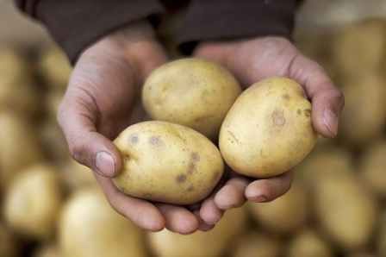
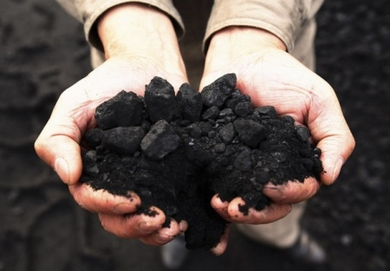
Муниципальная программа
"Социальная поддержка граждан в Овюрском кожууне на 2021-2023 годы"
Цель - полное и своевременное исполнение переданных государственных полномочий по предоставлению мер социальной поддержки населению. Повышение качества и доступности предоставления услуг по социальному обслуживанию.
Расходы программы составляют на 2021 год – 68670,8 тыс. рублей, на 2022 год 68357 тыс. рублей, 2023 году 69486 тыс. рублей.
Муниципальная программа
"Безопасность Овюрского кожууна на 2021-2023 годы"
Целью данной программы является комплексное обеспечение безопасности граждан на территоррии Овюрского кожууна. Расходы программы составляют на 2021 год –111 тыс. рублей, на 2022 год 196 тыс. рублей, 2023 году 184 тыс. рублей..

Slide 18
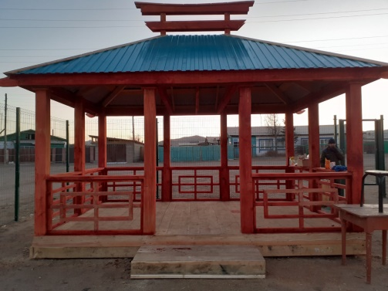
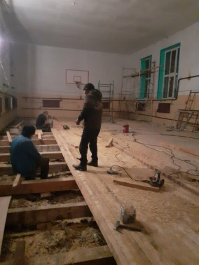
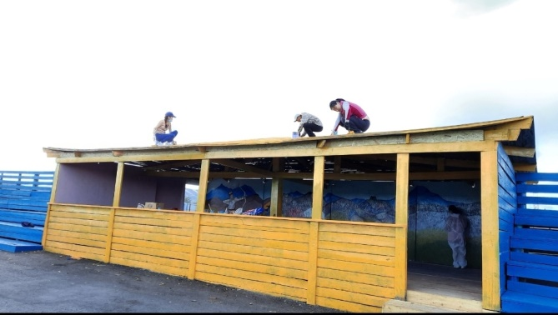
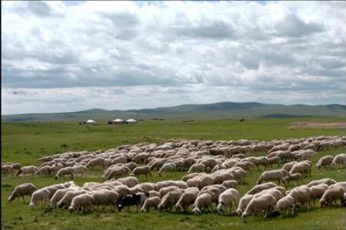
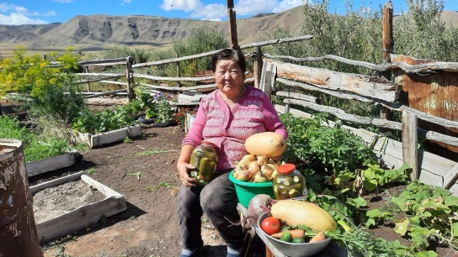
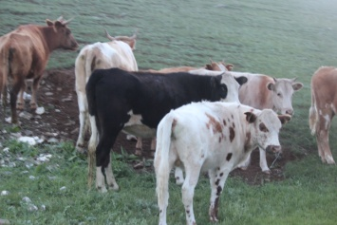
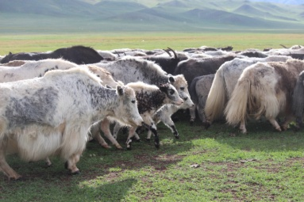
Муниципальная программа
"Содержание и развитие муниципального хозяйства Овюрского кожууна на 2021-2023 годы "
Цель настоящей программы улучшение качества жизни и отдыха населения, совершенствование системы комплексного благоустройства, повышение инвестиционной и эстетической привлекательности поселения, создание благоприятных условий для проживания населения. Расходы программы составляют на 2021 год – 4250 тыс. рублей, на 2022 год 4440 тыс. рублей, 2023 году 3939 тыс. рублей.
Муниципальная программа
"Развитие сельского хозяйства и регулирование рынков сельскохозяйственной продукции, сырья и продовольствия в Овюрском кожууне на 2021-2023 годы"
Целями Программы являются: устойчивое развитие сельских территорий повышение занятости и уровня жизни сельского населения; повышение конкурентоспособности сельскохозяйственной продукции на основе финансовой устойчивости и модернизации сельского хозяйства, а также на основе ускоренного развития приоритетных отраслей сельского хозяйства. Расходы программы составляют на 2021 год – 5236,4 тыс. рублей, на 2022 год 13508 тыс. рублей, 2023 году 13840 тыс. рублей.

Slide 19
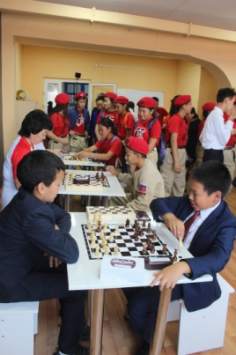
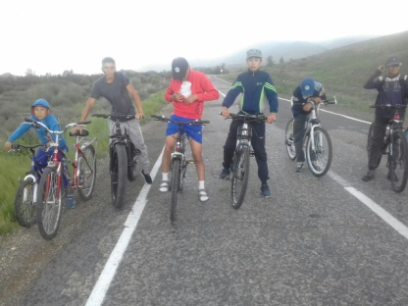
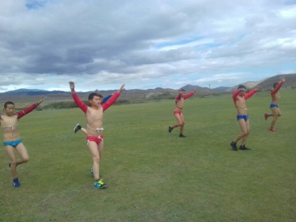
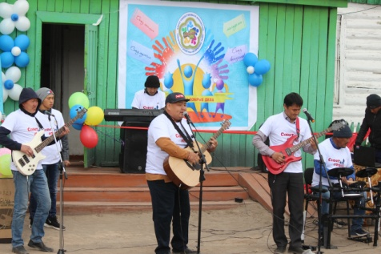
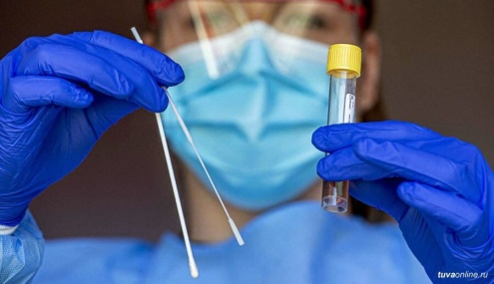
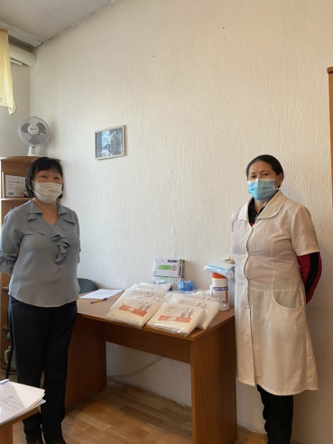
Муниципальная программа
"Совершенствование молодежной политики и развитие физической культуры Овюрского кожууна на 2021-2023 годы"
Цель данной программы является содействие в формировании динамичной системы поддержки молодежи и вовлечения ее в социальную практику с учетом стратегии развития Овюрского кожууна и приоритетных направлений государственной молодежной политики. Создание условий для максимального вовлечения населения Овюрского кожууна в систематические занятия физической культурой и спортом.
Расходы программы составляют на 2021 год – 2308,7 тыс. рублей, на 2022год 3172 тыс. рублей, 2023 году 3113 тыс. рублей.
Муниципальная программа
"Профилактика социально-значимых заболеваний, вакцинопрофилактика в Овюрском кожууне на 2021-2023 годы"
Цель данной программы является снижение общей заболеваемости, инвалидизации и смертности населения Овюрского кожууна, стабилизация эпидемиологической ситуации на территории кожууна, связанной с социально значимыми заболеваниями. Вакцинопрофилактика инфекционных заболеваний. Количество профилактических мероприятий по снижению показателей социально значимых заболеваний (ед.).
Расходы программы составляют на 2021 год – 269 тыс. рублей, на 2022 год 243 тыс. рублей, 2023 году 240 тыс. рублей.

Slide 20
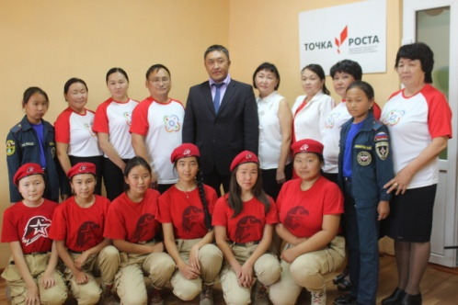
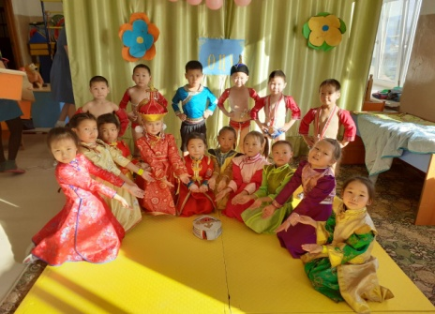
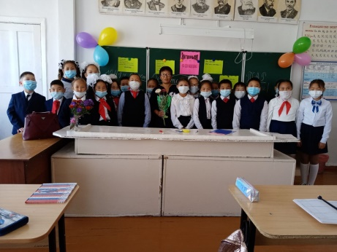
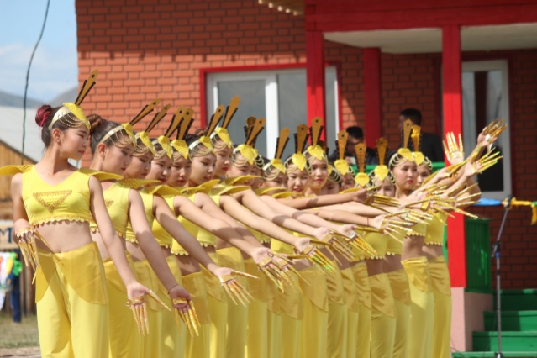
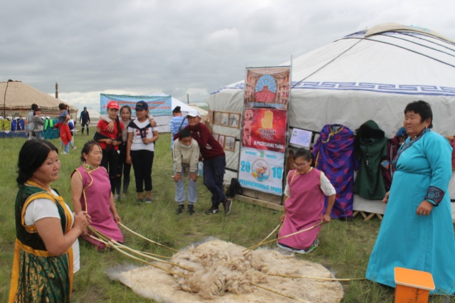
Муниципальная программа
"Развитие образования Овюрского кожууна на 2021-2023 годы"
Организация предоставления, повышение качества и доступности дошкольного, общего, дополнительного образования детей на территории муниципального района, создание условий для успешной социализации и самореализации детей и молодежи.
Расходы программы составляют на 2021 год – 350853,1 тыс. рублей, на 2022 год 333059 тыс. рублей, 2023 году 327299 тыс. рублей.
Муниципальная программа
"Развитие культуры Овюрского кожууна на 2021-2023 годы "
Целью муниципальной программы данной программы является сохранение и развитие культурного наследия, улучшение материально-технической базы учреждений культуры, формирование многообразной и доступной и доступной культурной жизни населения Овюрского кожууна, укрепление кожуунной культурной жизни.
Расходы программы составляют на 2021 год – 58319,7 тыс. рублей, на 2022 год 54815 тыс. рублей, 2023 году 54750 тыс. рублей.

Slide 21
Муниципальная программа
"Создание благоприятных условий для ведения бизнеса в Овюрском кожууне на 2021-2023 годы"
Цель муниципальной программы:
рост инвестиционной активности в Овюрском кожууне Республики Тыва, обеспечение устойчивого социально-экономического развития, вовлечение в хозяйственный оборот и эффективное использование региональных ресурсов и частных инвестиций;
создание благоприятных условий для устойчивого развития субъектов малого и среднего предпринимательства и развития местного производства товаров и услуг на территории кожууна;
обеспечение конкурентоспособности экономики Овюрского кожууна Республики Тыва за счет активного внедрения результатов интеллектуальной деятельности ученых и изобретателей в производственные процессы и сферу предоставления услуг;
повышение качества торгового обслуживания и реализуемых потребительских товаров, развитие конкурентной среды в сфере торговли в сельской местности и отдаленных районах;
реализация мероприятий, направленных на снижение основных инфраструктурных рисков и административных барьеров в Овюрском кожууне Республики Тыва;
создание комфортных условий для развития международного, межрегионального сотрудничества и внешнеэкономической деятельности Овюрского кожууна Республики Тыва.
Расходы программы составляют на 2021 год – 120 тыс. рублей, на 2022 год 100 тыс. рублей, 2023 году 95 тыс. рублей.
Муниципальная программа
"Развитие земельно-имущественных отношений и градостроительства на территории Овюрского кожууна Республики Тыва на 2019-2021 годы г"
Цель - Развитие имущественных и земельных отношений на территории Овюрского кожууна Республики Тыва для обеспечения социально-экономического развития, повышения эффективности управления и распоряжения имуществом, находящимся в муниципальной собственности муниципального района «Овюрский кожуун Республики Тыва» (далее соответственно – муниципальное имущество, муниципальная собственность). Обеспечение градостроительной деятельности на территории в соответствии с документами территориального планирования и основными принципами законодательства о градостроительной деятельности, направленной на устойчивое развитие территории Овюрского кожууна Республики Тыва Перечень целевых показателей муниципальной программы указан в Приложении № 1 к муниципальной программе.
На финансирование данной программы предусмотрены на 2021 год – 1994 тыс. рублей, 2022 год – 180 тыс. рублей, 2023 год – 170 тыс. рублей.

Slide 22
Муниципальная программа
"Профессиональная подготовка, переподготовка и повышение квалификации на 2021-2023годы годы"
Цель:
- создание единой системы управления муниципальной службой;
- формирование высококвалифицированного кадрового состава муниципальной службы и лиц, включенных в резерв управленческих кадров муниципального района «Овюрский кожуун» Республики Тыва, повышения их профессионализма и компетентности;
- повышение престижа муниципальной службы;
совершенствование антикоррупционных механизмов в системе муниципальной службы;
На финансирование данной программы предусмотрены на 2021 год – 50 тыс. рублей, 2022 год- 50 тыс. рублей, 2023 год – 25 тыс. рублей.
Муниципальная программа
"Профилактика терроризма и экстремизма, улучшение общественной безопасности последствий проявления терроризма на территории муниципального района "Овюрский кожуун" РТ на 2020-2022 годы"
Цели:
-противодействие терроризму и экстремизму и защита жизни граждан, проживающих на территории муниципального образования «Овюрский кожуун» Республики Тыва от террористических и экстремистских актов;
- улучшение качества антитеррористической защищенности объектов на территории муниципального образования «Овюрский кожуун» Республики Тыва ;
- организация противодействия распространению экстремистских взглядов на территории муниципального района «Овюрский кожуун» Республики Тыва;
- формирования у населения внутренней потребности в толерантном поведении к людям других национальностей и религиозных конвенций на основе ценности многонационального российского общества, культурного самосознания принципов соблюдения прав и свобод человека;
укрепление межнационального согласия в молодежной среде, защита жизни граждан, которые проживают на территории муниципального района «Овюрский кожуун» республики Тыва от террористических и экстремистских актов.
На финансирование данной программы предусмотрены на 2021 год – 25 тыс. рублей, 2022 год- 88 тыс. рублей, 2023 год – 79 тыс. рублей.

Slide 23
Муниципальная программа
"Совершенствование и развитие гражданской обороны, защиты населения и территорий от чрезвычайных ситуаций природного и техногенного характера на территории муниципального района "Овюрский кожуун" РТ на 2020-2022 г"
Цель - Обеспечение безопасности населения и территорий муниципального района «Овюрский кожуун» Республики Тыва
На финансирование данной программы предусмотрены на 2021 год – 105 тыс. рублей, 2022 год- 95 тыс. рублей, 2023 год – 90 тыс. рублей.
Муниципальная программа
«Формирование законопослушного поведения участников дорожного движения в муниципальном районе «Овюрский кожуун» Республики Тыва на 2020-2022годы"
Цель – Сокращение количества дорожно-транспортных происшествий с пострадавщими
Муниципальная программа
"Профилактика безнадзорности и правонарушений несовершеннолетних в Овюрском кожууне на 2021-2023 годы"
Цель:
-повышение эффективности системы профилактики безнадзорности, правонарушений и преступлений несовершеннолетних, а также защиты их прав;
- Социализация и реабилитация несовершеннолетних, находящихся в конфликте с законом.
На финансирование данной программы предусмотрены на 2021 год – 45 тыс. рублей, 2022 год- 43 тыс. рублей, 2023 год – 42 тыс. рублей.
Муниципальная программа
"Реализация государственной национальной политики РФ в Овюрском кожууте Республики Тыва на 2021-2023 годы"
Цель:
Укрепление общероссийского граждпнского самосознания и духовной общности многонационального народа Республики Тыва;
Гармонизация межнациональных (межэтнических) и межконфессиональных отношений;
Сохранение и развитие этнокультурного многообразия народов Республики Тыва;
- профилактика экстремизма на национальной и религиозной почве.
На финансирование данной программы предусмотрены на 2021 год – 50 тыс. рублей, 2022 год- 50 тыс. рублей, 2023 год – 50 тыс. рублей.
В программные расходы не включены расходы аппарата управления Хурала представителей, Администрации, Финансового управления и межбюджетные трансферты, передаваемые бюджетам поселений на 2021 год – 67954,2 тыс. рублей или 12, %, 2022 год – 68747 тыс. рублей или 13 %, 2023 год- 73099 тыс. рублей или 13 %, от общего объема расходов.

Slide 24
Источники финансирования дефицита бюджета Овюрского кожуунаРеспублики Тыва
Бюджет муниципального района «Овюрский кожуун» Республики Тыва сформирован без дефицита.
Межбюджетные отношения
Система межбюджетных трансфертов из бюджета муниципального района «Овюрский кожуун» Республики Тыва бюджетам сельских поселений ориентирована на необходимость обеспечения гарантированных Конституцией Республики Тыва равных условий получения гражданами муниципальных услуг в сфере социальной, помощи, образования и других сферах в рамках полномочий Республики Тыва и полномочий сельских поселений.
Реализации указанной цели способствует предоставление из бюджета муниципального района «Овюрский кожуун» Республики Тыва межбюджетных трансфертов.
Общий объем межбюджетных трансфертов бюджетам сельских поселений характеризуется следующими данными:
Наименование | 2019 | 2020 год |  | 2021 год |  | 2022 год |  | 2023 год
 | год | Уточнен. | % | проект | % | проект | % | проект | %
 |  |  | к предыдущему году |  | к предыдущему году |  | к предыдущему году |  | к предыдущему году
ВСЕГО | 17633,9 | 17686,0 | 100 | 21381,8 | 121 | 20877,0 | 98 | 20904,0 | 100
в том числе:
Дотации | 15913,2 | 15 777,2 | 99 | 19362,7 | 123 | 18842,0 | 97 | 18842,0 | 100
Субсидии
Субвенции | 669,2 | 709,6 | 106 | 755,7 | 106 | 772,0 | 102 | 799,0 | 103
Иные межбюджетные трансферты | 1051,5 | 1 199,2 | 114 | 1263,4 | 105 | 1263,0 | 100 | 1263,0 | 100
Основным видом оказания финансовой помощи сельских поселений является дотация на выравнивание бюджетной обеспеченности.
Субвенции бюджетам сельских поселений из республиканского бюджета предоставляются в целях финансового обеспечения муниципальных полномочий, переданных органам местного самоуправления.

Slide 25
Брошюра подготовлена на основании Проекта бюджета муниципального района «Овюрский кожуун Республики Тыва» на 2021 год и на плановый период 2022-2023 годы
Над брошюрой работали
сотрудники финансового управления Администрации Овюрского кожууна РТ
Тел.8(394-44)21-307
с. Хандагайты, ул. Ленина, д. 2, каб.311
fu07_ovur@mail.ru

